Slide 1
Etudes Marketing
Etudes Qualitatives
Conception Guide d’entretien
Echantillonnage
Analyse
Insight
Etudes Quantitatives
- structure du questionnaire
Formulation des questions
échantillonnage
analyses
-
Etude Marketing industriel
-Spécificités BtoB
- Marché concentré /diffus

Slide 2
Etudes Documentaires
secondaires

Slide 3
Etudes Qualitatives

Slide 4
Entretiens Individuels
De 20 à 30 pers
Profil hétérogène pour
Objectif : obtenir la diversité de réponses possibles , explorer
Guide d’entretien non structuré
c’est l’interviewé qui « mène ».. L’interviewer .. Suit .. Et Approfondit ..
Durée : 3/4h à 1h30
Guide d’entretien =
Thèmes
+ Questions de relance ( si l’interviewé « sèche » )
+ éléments de réponse ( pour savoir sur quels éléments approfondir)
Enregistrement ( Biais DIALOGUE ???)
pour une Retranscription « sans biais »
Focus Group
Groupes de 8 à 12 pers .. Contacter 20 pers
Profils + homogène, pour risque d’inhibition
Objectif : explorer les intéractions sociales, mettre en situation ( tests), stimuler la créativité ( nécessité d’un groupe)
Séance + structurée .. Avec des moments.. Annoncés et Timing
Structure en entonnoir
Durée : 2h à 4h
Entretien =
Thèmes structurés / par phase
+ tests projectifs ( faire interagir l’interviewé, et entre les interviewés)
Film + Notes

Slide 5
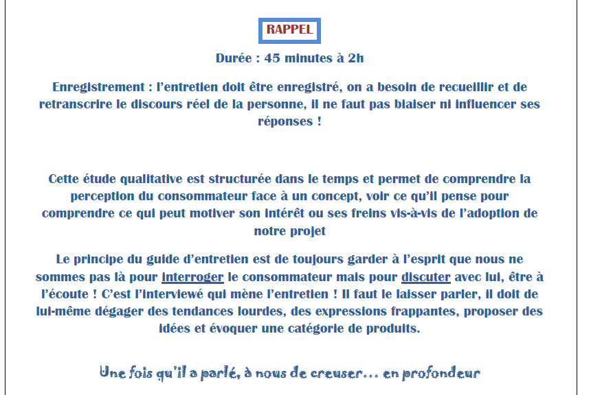

Slide 6
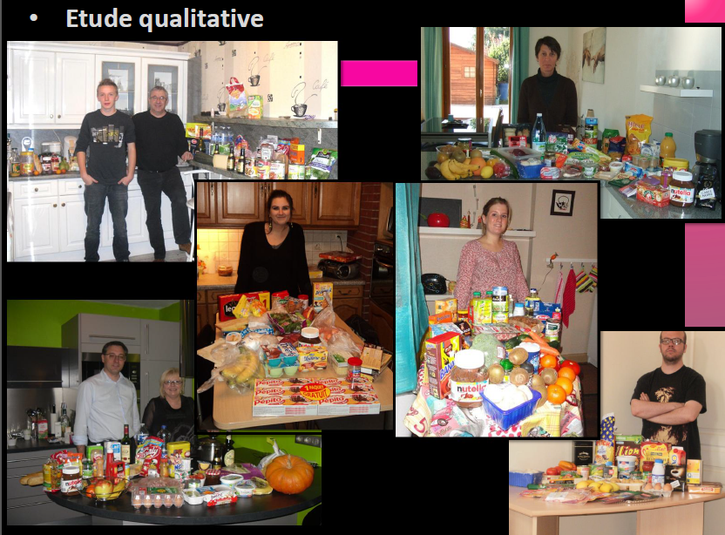

Slide 7
Guide d’entretien
7
Une des phases les plus délicates de l’enquête qualitative. Les études préalables, la recherche interne, la recherche documentaire aident à élaborer ce guide.
Les thématiques à aborder
Sous forme d’une grille de thèmes, généralement sous forme de questions ou thématiques que l’interlocuteur pose à l’interviewé si il ne les aborde pas spontanément.

Slide 8
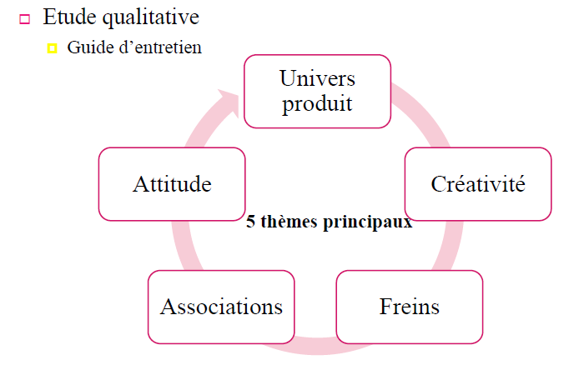
Critères de choix
Processus d’achat/ Récit du dernier achat
Perception /image de marque
Vocabulaire & expressions
Produit idéal
Test concept
Jeux d’association / illustrations
Projection

Slide 9
Méthode et déroulement
  Phase d’introduction : mettre en confiance l’enquêté en parlant de sujets favoris (vacances, bricolage …).L’aider à s’exprimer librement sur un sujet connu, à le
  « libérer ».
  Phase de recentrage du sujet: climat de confiance instauré.
  L’enquêteur entre dans le vif du sujet.
  Placer l’interviewé dans un cadre imaginaire, type « rêve éveillé », ceci favorise l’apparition de thèmes qui auraient pu être censurés habituellement par le répondant.
9

Slide 10
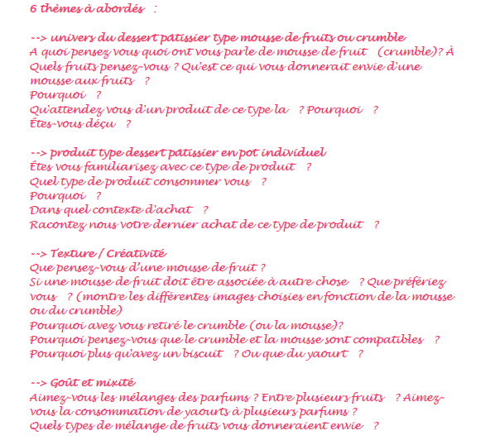

Slide 11
Guide d’entretien
Thèmes d’exploration ( diversité des réponses)
Univers /attitudes
comportement de consommation et d’achat
Freins
diversité des critères de choix & processus d’achat
Connaissance /perception image de marque
vocabulaire /expressions
Créativité
Résultats durables dans le temps / tendances lourdes
Mais non Généralisables !!!!
Récit du dernier achat
-Photo des placards / frigos / Décoration
Projection ( que pensez-vous des personnes qui achètent /consomment ..?)
Test d’association ( circulation d’un produit de main en main et on enregistre les asso libres de chacun .. Quand on vous dit .. Grande surface, quels mots vous viennent à l’esprit ?
- voici une liste de marques de produits et une série d’adjectifs, voulez-vous indiquer quels adjectifs correspondent le mieux à chacune des marques
Voila un ensemble de marques et de photos d’individus, pouvez-vous associer individus et marques ?
- psycho-drame ou jeu de rôle ..
Description du produit idéal
Opinion face à une fiche concept/ packaging etc ..

Slide 12
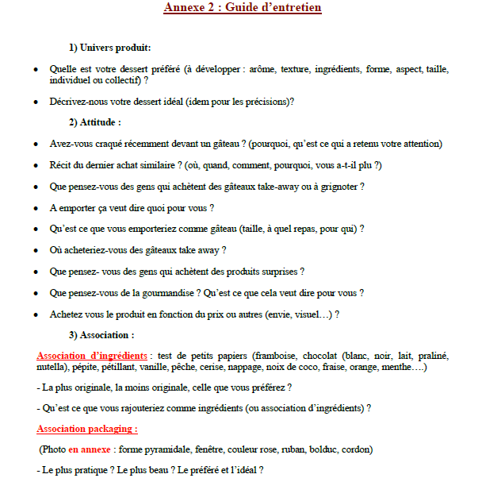

Slide 13
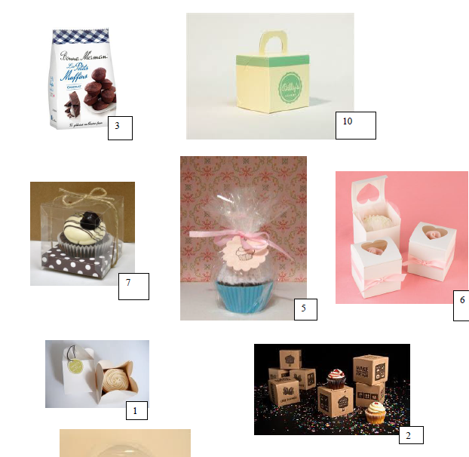

Slide 14
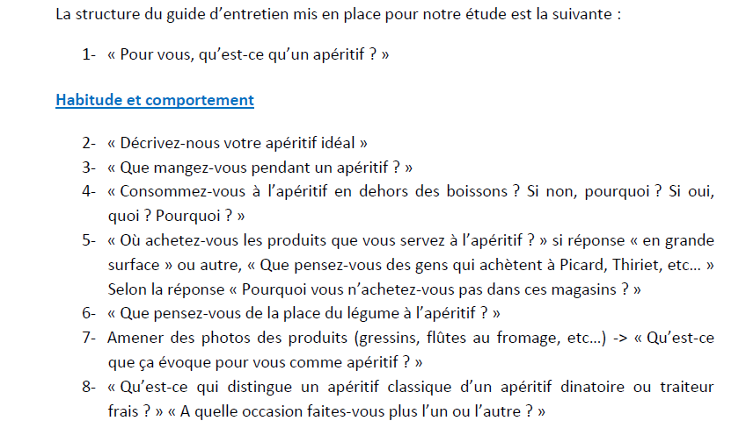

Slide 15
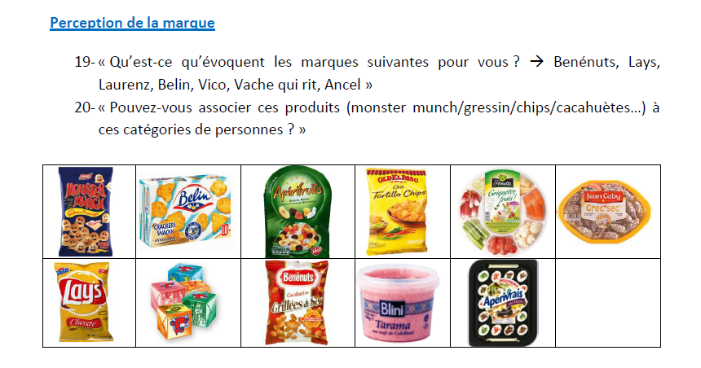

Slide 16
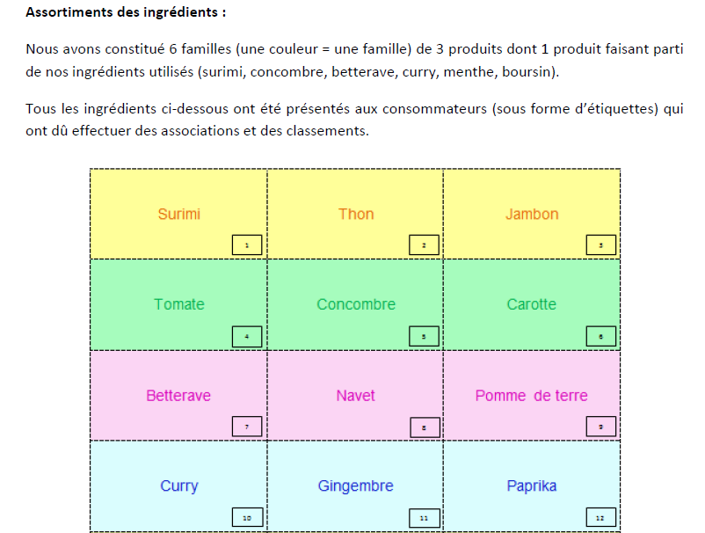

Slide 17
Analyse
-retranscription brute
« sans biais »
Tableau récapitulatif et comparatif des individus selon les thématiques
  « expressions conservées et extraites »
  synthèse des réponses
  Et mots clés
etude sémantique ( fréquence des mots )
carte mentale de chaque individu
Objectifs de la démarche d’analyse
compréhension / Exploration du comportement du consommateur / attitude
Identification des Hypothèses à tester /vérifier/ Valider par étude quantitative
recensement des différentes modalités de réponses éventuelles pour rédaction du questionnaire quantitatif
recensement du vocabulaire, expression pour communiquer avec la cible
Détermination des insights consommateurs / propositions de concepts
+
+

Slide 18
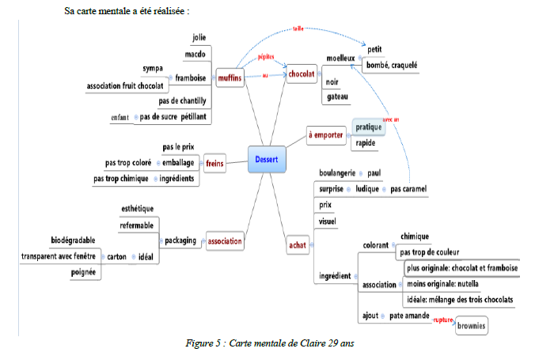

Slide 19
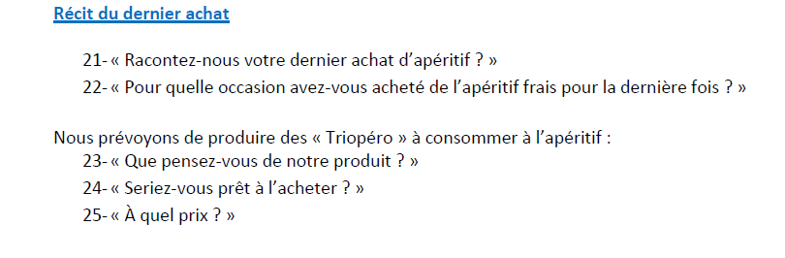

Slide 20
L’insight Consommateur

Slide 21
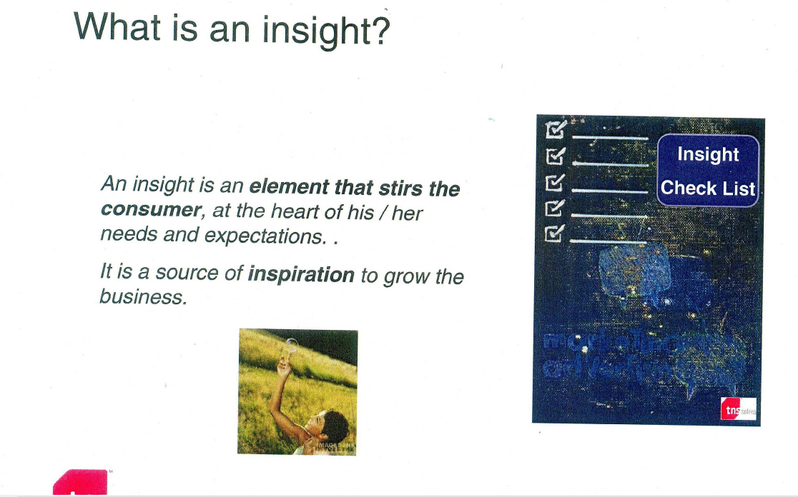
L’insight

Slide 22
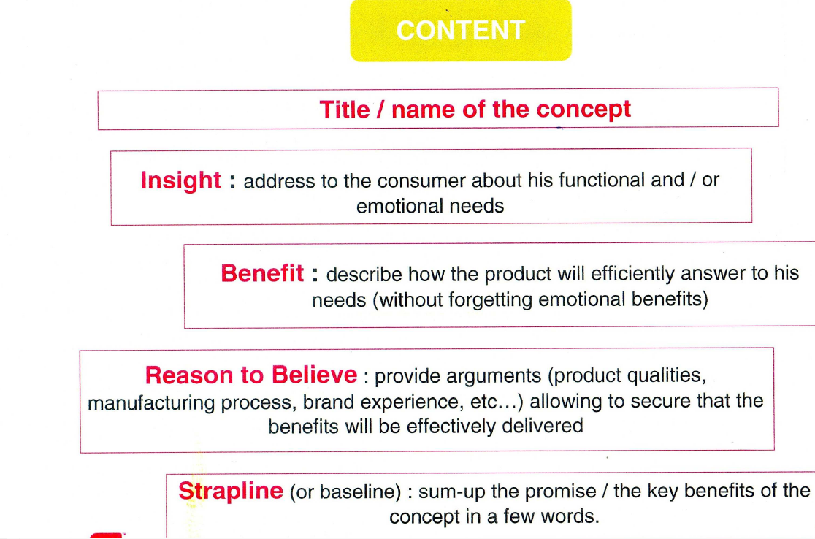

Slide 23
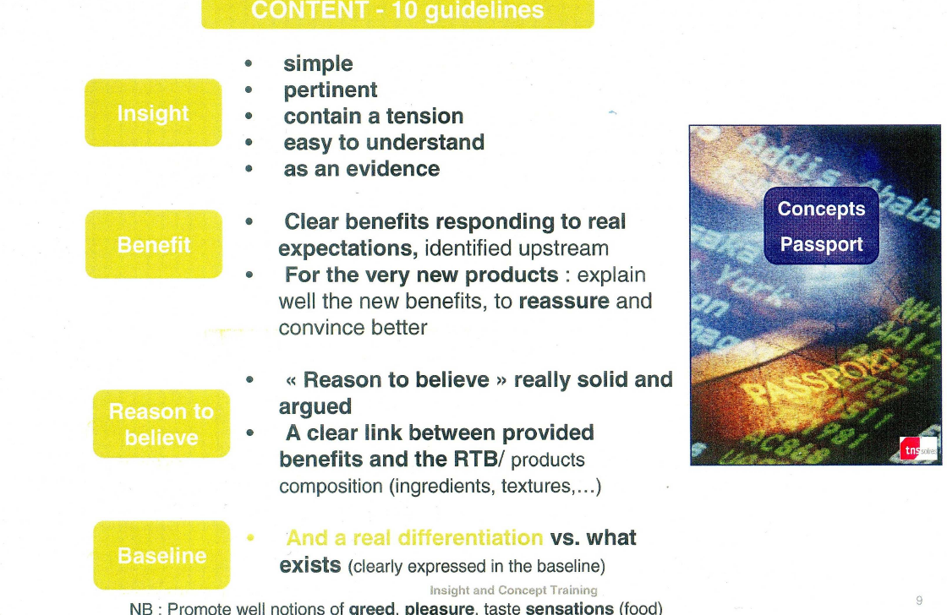

Slide 24
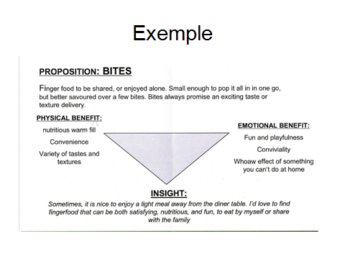

Slide 25
La fiche concept : mode d’emploi
1 seule idée simple et claire
La petite phrase issue du consommateur qui exprime un PROBLEME, MANQUE, ENVIE, BESOIN
( simple, pertinente, facile à comprendre, comme une évidence
INSIGHT :
NOM du concept :
Ex : « parfois, c’est sympa de savourer un repas léger sans etre à table. J’adore des « fingerfoods » qui sont à la fois nourrissants mais aussi amusants, que je peux manger seul ou en partageant avec la famille .. »
PROPOSITION :
Photo /dessin:
Ex Batonnets
: Fingerfood qui peuvent etre partagés ou mangés en solo . Suffisamment petit pour etre mangé en 1 seule bouchée . Boite de plusieurs bouchées, avec un gout savoureux et une texture croustillante »
Description sommaire de la proposition
-- BENEFICES ( VALEUR)
FONCTIONNELS
POURQUOI
Quelles fonctions ?
A quoi ca sert ?
Abstrait
LA PREUVE (Concret)
ou Reason to believe
COMMENT (Comment ca fonctionne ?
En quoi c’est fait ?
Comment le produit va répondre aux besoins
Fournir les arguments qui assurent que les benefices vont etre apportés
Ex : nourrissant, → à base de riz
Pratique -→ Micro ondable
Diversité de gout» >> 3 recettes
VALEUR EMOTIONNELLE
( ou SOCIALE & SYMBOLIQUE)
Quels bienfaits,
quels sentiments
cela m’apporte
Ex : ludique, <<< forme décalée + 1 blague
convivial - présenté sur un plateau pour apero
BASELINE: phrase d’accroche synthétique sui résume la promesse
1 source réelle de différenciation /ce qui existe .. Doit etre clairement exprimée dans la baseline

Slide 26
La fiche concept : mode d’emploi
INSIGHT :
NOM du concept :
PROPOSITION :
Photo /dessin:
Description sommaire de la proposition
-- BENEFICES ( VALEUR)
FONCTIONNELS
LA PREUVE (Concret)
ou Reason to believe
VALEUR EMOTIONNELLE
( ou SOCIALE & SYMBOLIQUE)
BASELINE:

Slide 27
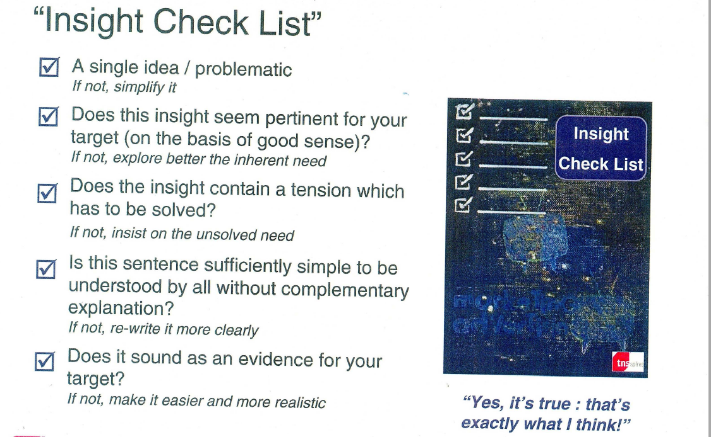

Slide 28
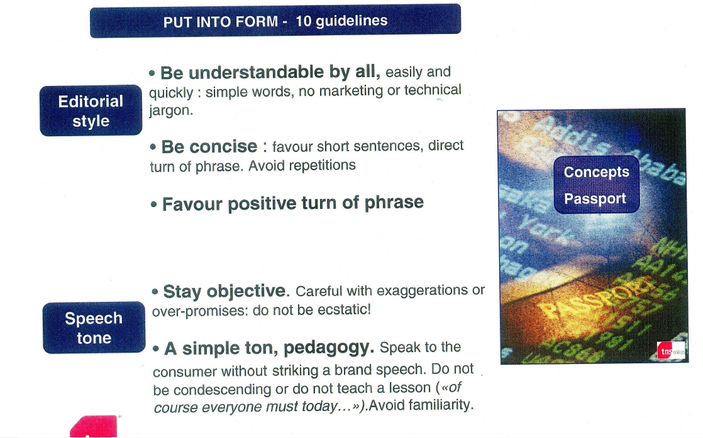


Slide 29
Etudes Quantitatives

Slide 30
Réflexions préalables
    Objectifs de l’étude
    Questions prioritaires auxquelles l’étude doit répondre. Il est nécessaire de délimiter le champ d’étude avec clarté=> logique du questionnaire.
    Objectifs hiérarchisés et limités à 4 ou 5
    L’institut résume le contexte de l’étude et montre sa maîtrise de la problématique du client

Slide 31
Réflexions préalables
Ex : Objectifs de deux études imaginaires
  Obj.1. Déterminer les potentiels de ventes respectifs des deux concepts A et B
  Obj.2. Proposer une fourchette de prix publics conseillés
  Obj.3. Proposer un barème de prix pour les distributeurs

Slide 32
Réflexions préalables
Choix méthodologiques : Variables à examiner :
    Motivations
    Attitudes et opinions
    Image d’une société, d’une marque…
    Comportement (d’achat, utilisation, stockage, destruction ..)
    Connaissance et notoriété (top of mind, notoriété assistée, spontanée)
    Ventes (par produit, région, pays…)
    Caractéristiques socio- démographiques (sexe, âge, état civil, profession,niveau d’études…)

Slide 33
Réflexions préalables
  Echantillonnage : définition de la population visée, taille de l’échantillon, lieu, date et durée pour la collecte d’informations.
  Instruments de collecte des informations : support (questionnaire, grille d’observation), mode de recueil (à domicile, téléphone, Internet, poste…)

Slide 34
OUTILS DE RECUEIL QUANTITATIFS
Téléphone
()
Face à face
(
Correspondance
()
Internet
()
Baisse du coût
Outil privilégié
De + en + efficace
grâce au CATI (*)
Rapide, efficace,
économique
Zone géographique large
Intrusif
Listes orange et rouge
Difficulté de joindre
certaines
cibles
Possibilité de photos
Présenter le matériel
et des produits
Zone géographique
limitée
Difficulté de contrôle
du travail
Présence de codes
Électroniques à l’entrée
des immeubles
Méfiance des enquêtés, peu
de temps à consacrer
Peu coûteux
Plus fort sentiment
d’anonymat
Lenteur des remontées
( 3 à 5 semaines)
Questionnaire simple
Taux de réponse faible
Problème de cible
Données immédiates
Aspect moderne
Échantillon mondial
Mêmes questions en
plusieurs langues
Coût accessible
Taux d’équipement
des foyers encore
limité
Représentativité de la
Population française
non encore atteinte
(*) CATI = Computer Assisted Téléphone Interview

Slide 35
Réflexions préalables
  Recherches préalables
  Études documentaires
  Analyse qualitative
  Consultations d’experts
  Recherche d’informations sur le sujet…

Slide 36
IDENTIFICATION ET FORMULATION
DU PROBLEME
LES DIFFERENTES ETAPES
IDENTIFICATION DES INFORMATIONS
NECESSAIRES
PROCEDURE DE RECHERCHE
ECHANTILLONAGE
ELABORATION DES INSTRUMENTS DE
COLLECTE DES DONNEES
QUESTIONNAIRE
COLLECTE DES DONNES NECESSAIRES
TRAITEMENT ET ANALYSE DES DONNEES
INTERPRETATION ET RECOMMANDATION
IDENTIFICATION ET FORMULATION
DU PROBLEME

Slide 37
Introduction
(présentation enquêteur/objet enquête)
information => répondant
Sélection (question filtre)
Question dichotomique
Données primaires
(notoriété, perception, comportement
(questions ouvertes, QCM…)
Profil du répondant (données
Socio démographiques +
caractéristiques)
Questions fermées
Identification de l’interviewé
(état civil)
Garantir la réalité de l’enquête
Conclusion
Remerciements
Information =>interviewé

Slide 38
STRUCTURE DU QUESTIONNAIRE
Réduire les biais
ordonnancement des questions
Libéllé des questions ( ambiguité, double réponse)
Choix du vocabulaire
Adaptation au traitement statistique
-réduire le nombre de questions ouvertes
Privilégier le « comparatif systématique »
( questions filtres )
Thème général d’introduction : type boisson
Univers / attitudes
Questions clés & Impliquantes ( perception marque etc ..
Signalétique ( en final sauf si question filtre ) pour réduire le taux de non réponse
Titres de partie
Pour séparer les parties
Clairement pour l’interrogé

Slide 39
LES CONTRAINTES DE
CONSTRUCTION
    Le langage
    Langage clair, compris de tous.
    Tenir compte de l’outil informatique qui traite les données
    Nombre de questions
    Questions nécessaires, seulement.
    Libellé des questions
    Pas de vocabulaire trop abstrait, incompréhensible.
    Pas de vocabulaire vague ( Habituel, souvent etc ..)
    Ex : cocotte minute et autocuiseur
    Libellé des questions
    Ne pas commencer par des phrases négatives, trop complexes.
    Pas de double question en une seule

Slide 40
TYPOLOGIE DES QUESTIONS
    Questions non structurées : questions ouvertes auxquelles les participants répondent avec leurs mots.
    Objectif : recueillir le maximum d’informations, déceler les causes profondes d’une attitude/comportement, montrer que l’avis de l’interviewé compte.
    Limites : retranscription, codage, biais.
Pourquoi utilisez-vous les produits sans marque ?
------------------------------------------------------------------
Quels sont les 3 avantages d’utiliser le produit X ?
-----------------------------------------------------------------
-----------------------------------------------------------------
-----------------------------------------------------------------

Slide 41
TYPOLOGIE DES QUESTIONS
    Questions fermées / structurées :
    Série de réponses possibles ainsi que le format de réponse.
    Elle peut être à choix multiple (QCM), dichotomique ou à échelle.
      QCM : choix de réponse, une ou plusieurs réponses. Prévoir une rubrique « autre ».
      Prévoir une rotation des questions.

Slide 42
    Questions multichotomiques à réponse unifiée
    Un seul choix possible
    Quel est votre état civil ?
    Célibataire
    Marié
    Veuf
    Divorcé
    Séparé
    Pacsé
    Questions multichotomiques à choix multiple :
    Plusieurs choix sont possibles.
    Quel(s) jour(s) fréquentez-vous les supermarchés ?
    Lundi
    Mardi
    Mercredi
    Jeudi
    Vendredi
    Samedi
    Dimanche

Slide 43
TYPOLOGIE DES QUESTIONS
    Questions dichotomiques :
  Propose une alternative pour la réponse «oui/non »,
  « d’accord/pas d’accord ».
    Important d’ajouter une rubrique « sans
    opinion », « je ne sais pas ».
    Cette question risque d’influencer le répondant,
    par son aspect restrictif.
    Exemples :
    Lisez vous des périodiques ?
      Oui
      Non
    Sexe ?
      Féminin
      masculin*

Slide 44
TYPOLOGIE DES QUESTIONS
    Echelle répertoriée de Likert
    Ensemble de propositions évaluatives d’un produit, service ou concept positives ou négatives.
    L’interviewé donne son approbation avec une échelle.
    On varie la rédaction pour éviter le biais d’échelle
    Questions à échelle (mesure des attitudes):
    Donner un choix multiple, avec une gradation. Permettre d’apporter des nuances.
    Mesure de la satisfaction :
    Pas du tout d’accord
    Plutôt pas d’accord
    Ni d’accord, ni pas d’accord
    Plutôt d’accord
    Tout à fait d’accord

Slide 45
Votre opinion par rapport à votre nouvelle voiture :
ni satisfait,
Ni insatisfait
Plutôt
insatisfait
Très satisfait
Plutôt satisfait
Très insatisfait
10 / 9
8 / 7
6 / 5
4 / 3
2 / 1

Slide 46
TYPOLOGIE DES QUESTIONS
    Questions à échelle (mesure des attitudes):
    Mesure d’importance
    Pas du tout important
    Peu important
    Ni important, ni pas important
    Un peu important
    Tout à fait important
46

Slide 47
    Questions à échelle (mesure des attitudes):
    Echelle Osgood
    L’interviewé positionne sa réponse sur une échelle
    1. Mauvais
    2. Bon marché
    3. Très variée
    ²
Excellent
Chère
Peu variée

Slide 48
comparatif
Note /10
Répartition de 100 pts
Classement
Mesure des écarts
Mesure de l’importance
Possibilité de faire un test statistique comparatif autre que fréquence
Ne peut traiter que max 7 infos ( 5 /7/9)

Slide 49
ENCODAGE ET DEPOUILLEMENT
    L’encodage est la codification qui consiste à traduire les données brutes dans le langage qui permet le traitement sur ordinateur.
    Il faudra définir la liste des variables à construire et des tris à réaliser.
    Questions fermées : les questions sont souvent pré codées
    Questions ouvertes : prévoir une liste exhaustive avant enquête

Slide 50
CONSTRUCTION DE L’ECHANTILLON
  Il est important de choisir l’échantillon qui donne une connaissance « approchée » du comportement de la population.
  Univers de référence
La population d’une enquête s’appelle aussi univers d’enquête, population de référence, population mère ou population.
  La population d’une enquête peut être différente en fonction de l’objectif suivi par l’enquête.

Slide 51
CONSTRUCTION DE L’ECHANTILLON
Population mère
Echantillon

Slide 52
l
CONSTRUCTION DE L’ECHANTILLON
  Taille de l’échantillon
  Le taux de sondage n/N ou taille de l’échantillon/ taille de la population totale n’est par une donnée utile.
  Par contre, taille de l’échantillon (n) soit le nombre de personnes interrogées est essentielle.

Slide 53
CONSTRUCTION DE L’ECHANTILLON
La taille de l’échantillon dépend :
Du degré de précision recherchée
  Intervalle de confiance ou fourchette : marge d’erreur acceptée, par exemple 4% (+/- 2%)
  Seuil de confiance ou seuil de probabilité : degré de confiance que le chargé d’études peut accorder à l’étude, 95 % la plupart du temps.
Du degré d’homogénéité de la population : plus la population est hétérogène, plus la taille de l’échantillon devra être important.

Slide 54
CONSTRUCTION DE L’ECHANTILLON
Du nombre de croisement souhaités
Plus les croisements sont importants, plus il faudra un d’échantillon important.
Des contraintes internes de réalisation :temps, budget, équipe…

Slide 55
CONSTRUCTION DE L’ECHANTILLON
Précisions sur la taille de l’échantillon
La précision statistique est plus liée à la taille absolue de l’échantillon qu’au rapport taille échantillon/population totale (taux de sondage)
Ex : étude d’un échantillon de 1000 français pour 60 millions de français et 1000 belges pour 10 millions de belges.

Slide 56
CONSTRUCTION DE L’ECHANTILLON
La précision des estimations ne varie pas proportionnellement à la taille de l’échantillon mais à la racine carrée de celle-ci.
Ex : Les marges d’erreurs statistiques d’un échantillon de 4000 et de 1000 personnes est de 1 à 2 et non de 1 à 4.
La taille de l’échantillon ne garantit pas, à elle seule, une garantie de validité des estimations tirées au sort. Elle dépend aussi de la procédure de sélection des échantillons.

Slide 57
TYPOLOGIE DE L’ECHANTILLON
  Méthode d’échantillonnage.
  Échantillon aléatoire simple
    Chaque élément de la population a une même chance d’être choisi. Chaque élément est choisi indépendamment de tout autre élément.
    Ex: tirage au sort à l’aide d’une table de nombre au hasard.

Slide 58
TYPOLOGIE DE L’ECHANTILLON
  Les échantillons par quotas
  La règle est que l’échantillon sélectionné ait la même composition que la population totale par rapport à certains critères de base comme : ( études INSEE)
      L’âge
      Le sexe
      La CSP
      La région d’habitation
      Le niveau d’instruction ….
On fixe les proportions désirées d’hommes/femmes, leur âge, ruraux/urbains …
L’enquêteur doit respecter les quotas.
Ses limites :
    Si les critères sont faibles : de sérieux biais risquent d’être induits (grande latitude de choix chez les enquêteurs)
    Si les critères sont nombreux : risque de difficulté à trouver des personnes à interroger.

Slide 59
TYPOLOGIE DE L’ECHANTILLON
Arbitrage Quotas / Aléatoire
Selon le type d’informations cherchées :
Combien de % de la population ( extrapolation) sont intéressés par le produit ?
Les séniors sont ils plus intéressés que les Juniors par la caractéristique Prix ?

Slide 60
TYPOLOGIE DE L’ECHANTILLON
    La méthode des itinéraires
  Pour limiter les risques de biais, on essaie de reproduire les conditions d’un tirage au sort.
    EX : « Commencez votre tournée au N° 1 de l’avenue. Arrêtez-vous à une maison sur 5…
    EX :Etude DGAC = interroger la cinquième personne qui entre dans la salle d’embarquement.

Slide 61
TYPOLOGIE DE L’ECHANTILLON
    Les erreurs d’échantillonnage
    Erreurs de méthodes et de procédures
    Lorsque la méthode d’échantillonnage choisie ne permet pas
    de constituer un échantillon représentatif de la population,
    L’échantillon risque d’être biaisé.
    Ex: étude auprès des personnes de plus de 18 ans habitant Paris, on se sert des listes électorales.
    Les erreurs de recueil de l’information : questionnaires mal rédigés, questions mal posées ou mal rédigées, erreurs des enquêteurs…

Slide 62
Etudes BtoB

Slide 63
Spécificités du Produit BtoB
Produit :
  Une transformation ultérieure complexe,
  un investissement financier élevé,
  une maintenance continue et complexe
  Du service ( impact sur la rentabilité et rôle de la tertiarisation
  Aide à la formulation du besoin, part essentielle de l’offre
  Existence de barrières de banalisation créées par des produits non différenciables ( Nutriose, Goretex, Amidon, Intel … )
« On fabrique des biens, on fournit des services, mais on vend des solutions. «

Slide 64
Spécificités du Mix BtoB
Produit :
  Une transformation ultérieure complexe,
  un investissement financier élevé,
  une maintenance continue et complexe
  Du service
  Aide à la formulation du besoin
Prix
  Fixation des prix par accord négocié, appel d’offres etc ..
  et conditions de paiement différé.
Commercialisation
  Une commercialisation directe souvent . Force de vente/ Agent /distributeur
Des medias de communication business specifiques .

Slide 65
Medias de communication BtoB
Personnalisation
Séminaire client
Visite client
Séminaire Multi clients
démonstration
Conférence
Magazine Société
Salon professionnel
Pub dans presse specialisée
1 euro
100 euros
1000 euros
10 000 euros
Coût /client potentiel

Slide 66
Spécificités de l’acheteur BtoB
Un processus de décision multi interlocuteurs cellule d’achat) : rôles & phases
    Détection d’un,besoin ( utlisateurs)
    Détermination cahier des charges produit/service ( utilisateurs, conseillers, prescripteurs)
    Recherche et évaluation des fournisseurs ( utilisateurs / filtres / acheteurs)
    Décision d’achat ( décideurs)
    Examen des offres et négociation ( acheteurs)
    Choix du fournisseur ( acheteurs)
    Évaluation résultats ( utilisateurs) / acheteurs)
Des échanges BtoB + relationnels que transactionnels
Un rôle actif du client BtoB , compte clé ?/sur mesure/ adaptation
La prédominance de la technologie ou des performances comme criteres d’achat ( quid de la nouveauté d’une technologie ?)

Slide 67
Spécificités du marché BtoB
Une clientêle concentrée ou hétérogène
    + le nombre de clients est élevé, + mkg proche BtoC
    Hétérogène :Une analyse marché concentré /diffus
Une demande dérivée . Les clients des clients
Influence de l’amont sur l’aval ( expertise sur les clients du client)/effet de pression ext
Des criteres de segmentation specifiques

Slide 68
Structure des marchés industriels
Dans chaque segment homogene,
Quelques gros potentiels font le gros du marché du segment
Coca Cola
Entreprise biscuiterie
…
Ex: marché de l’amidon
On distingue 2 catégories de marché en milieu industriel
Le marché concentré:
Il est représenté par qq sociétés occupant la + grosse PM ( règle des 20/80)
Ces segments doivent être suivis en direct car ils ont un rôle moteur dans le développement des ventes d’un nouveau produit. Interlocuteurs exigeants,, leaders ou d’image ..Ils permettent de verrouiller un marché, jouent le rôle de vitrine, de partenaire parfois.
Les études sont systématiques ( en entretien, limite pré- prospection commerciale)
le marché diffus :
L’activité de ces suiveuses se développera au fur et a mesure que le produit se devéloppera.
La force de vente passe par un syst de distribution.
Les études se font par enquête et sondage statistique
Papeterie
Alimentaire
Hygiene
Droguerie
MARCHE CONCENTRE
Entre 3 et 10 segments , font de 40 à70-80 % du marché
- grosses commandes
- interlocuteurs de haut niveau technioue, qui savent géneralement ce qu’ils veulent
- exigeants sur le plan des spécifications techniques et de la quallité, souvent demandeurs de produits spécialiement adaptés ( R&D ad hoc)
- ils savent acheter : les prix sont tirés, avec mise en concurrence périodique
MARCHE DIFFUS
Achats en petites quantités, volume d’affaires + petits & dispersés
- achats de produits standards essentiellement
Interlocuteurs non spécialistes , ni experts, en attente de partenariat & conseil
- achats avec délais courts ( + faible organisation & planification)
- ils payent le prix ( ou etre la au bon moment, au bon prix)
CE SONT GENERALEMENT DES SUIVEURS
Suivis en direct par force de vente légère et technique
20 à 50 gros clients à suivre ( 100 maxi)
Suivis par distributeurs, agences régionales
Les clients se comptent en milliers

Slide 69
Contribution au Business
100 %
Top clients
(sales)
20% 100 / 1000
Others 80%
Sales ( CB)
Volume (Mt)
Commercial
Marge (CM)
Number of
Purchasing entities
Croiser 1, 2, 3 4 profils clients (valeur)
/ potentiel marge commerciale
Marge commerciale cumulée sur 3 /5 ans
X clients for top100/1000 génere > 80 %marge
Y clients ont une marge négative cumulée

Slide 70
Critères de Segmentation du marché BtoB
Intérêt économique et stratégique
    Secteur d’activité
    Taille & potentiel du CA et rentabilité par client
    Clients transactionnels et relationnels
    Clients de référence
Accessibilité des clients potentiels
        Localisation et géomarketing : distance, effet sur les coûts et services
        Familiarité avec l’environnement culturel, humain, technique etc
        Barrières à l’entrée ( réglementations, normes, concurrence)
        Sensibilité de l’acheteur à la marque du vendeur
        Relationnel existant ou complexe à développer
Critères avantages recherchés par les acheteurs
        Degré d’interet stratégique du produit /service dans la chaine de valeur du client
        Proximité de l’avantage recherché et caractéristiques de l’offre standard
        Caractéristiques liés au contexte d’utilisation
        Degré de personnalisation ( produit, service, mode de paiement)
        Nature des avantages recherchés ( niveau techno, type équipement)
Critères liés aux systemes de management et culture des clients
    Mode de management centralisé /décentralisé
    Existence de serviice spécifique,
    Processuis d’achat : seuils d’autionimie de décision centre d’acht
    Valeurs des entreprises et dirigeants

